Slide 1


Nhà
Hàng
GANEYA

Slide 2

THÀNH VIÊN:
Hà Diễm Quỳnh
Nguyễn Thị Vân Khánh
Phạm Quỳnh Hương
Đoàn Hồng Quân
Nguyễn Thị Quỳnh Quyên
GANEYA

Slide 3



GANEYA
Nhà hàng Nhật Bản
với những món ăn truyền thống
Công cụ sử dụng
Microsoft Visual Studio 2019
Microsoft SQL 2014
Microsoft Office

Slide 4


PHỎNG VẤN TRỰC TIẾP
CÁC NGHIỆP VỤ
Phân tích nghiệp vụ
VIẾT TIN TỨC
NHẬP THÔNG TIN
TIẾP NHẬN YÊU CẦU
THEO DÕI BÌNH LUẬN
GANEYA

Slide 5




DANH SÁCH NGƯỜI DÙNG
KHÁCH HÀNG
NHÂN VIÊN
ADMIN

Slide 6

NHÀ HÀNG NHẬT BẢN
2023
BIỂU ĐỒ
GANEYA

Slide 7
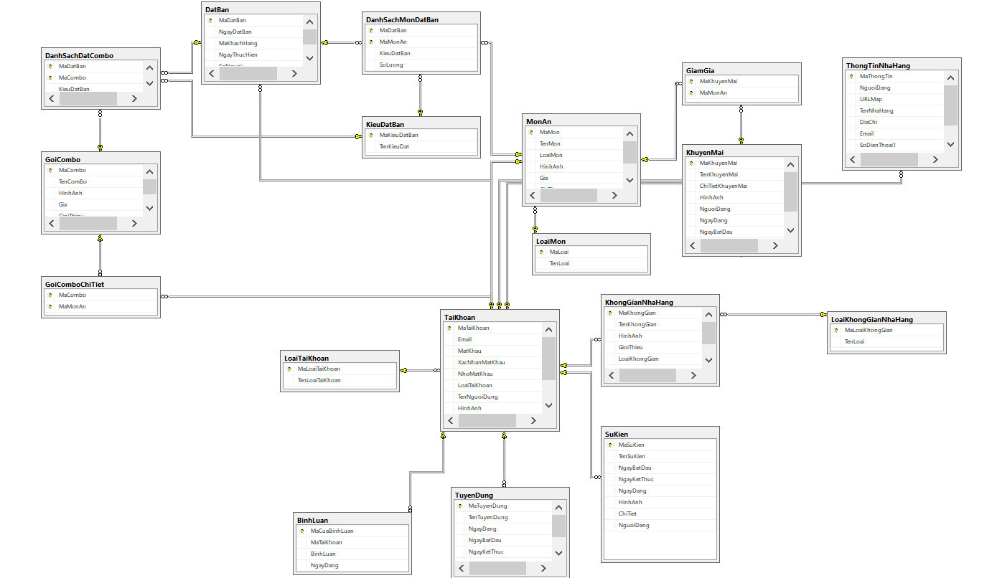

BIỂU ĐỒ
GANEYA

Slide 8



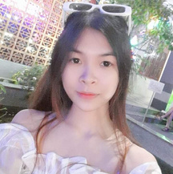
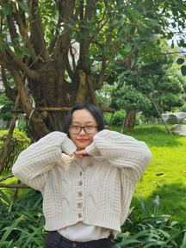
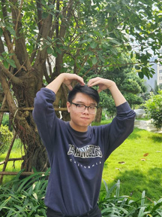
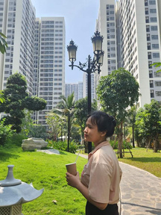




PHÂN CÔNG NHIỆM VỤ
Nhà Hàng GANEYA NHẬT BẢN
GANEYA
2023
Quỳnh
Khánh
Hương
Quân
Quyên
Không gian nhà hàng
Món ăn
Tạo Cơ sở dữ liệu
Bình luận
Phân quyền
Đặt bàn
Sự kiện
Tạo Cơ sở dữ liệu
Mã hóa tài khoản
Bình luận
Silde Thuyết Trình
Phân trang
Viết báo cáo
Combo
Khuyến mãi
Giới thiệu
Viết báo cáo
Thông tin nhà hàng
Trang chủ
Tuyển dụng
Viết báo cáo
Đăng nhập
Đăng xuất
Viết báo cáo
NỘI DUNG CÔNG VIỆC
KẾT QUẢ
HOÀN THÀNH
HOÀN THÀNH
HOÀN THÀNH
HOÀN THÀNH
HOÀN THÀNH
Không gian 360 độ
Cảm xúc cho bình luận
Khuyến mãi đa dạng
Chưa định hướng
Đăng nhập đa nền tảng
HƯỚNG PHÁT TRIỀN

Slide 9
Cảm
Ơn
THẦY VÀ CÁC BẠN ĐÃ LẮNG NGHE!

